Slide 1
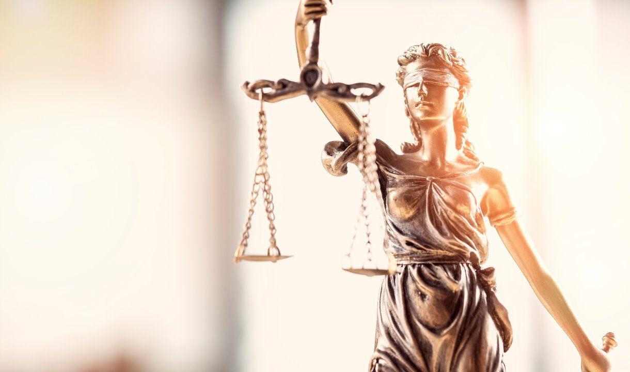
LISTINA ZÁKLADNÍCH PRÁV A SVOBOD

Slide 2
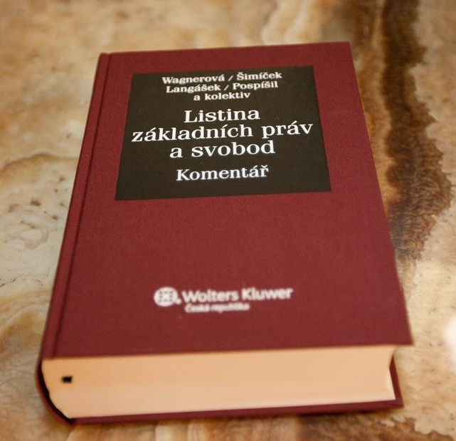
LISTINA ZÁKLADNÍCH PRÁV A SVOBOD
Součástí ústavního po řádku ČR je LISTINA ZÁKLADNÍCH PRÁV A SVOBOD
Vznikla na podkladě Všeobecné deklarace lidských práv přijaté a vyhlášené Valným shromážděním OSN roku 1948
ČR se tak řadí mezi demokratické právní státy, které respektují přirozená základní lidská práva a svobody svých občanů
Obsahuje 44 článků (6 hlav), které se věnují 5 základním okruhům práv.

Slide 3
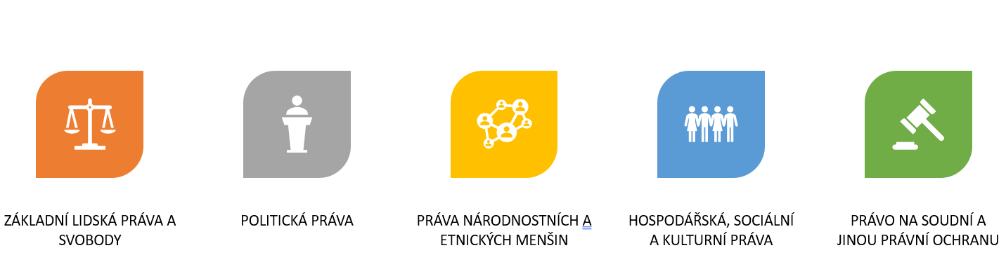
ROZDĚLENÍ LIDSKÝCH PRÁV
5 ZÁKLADNÍCH PRÁV A SVOBOD
https://www.psp.cz/docs/laws/listina.html

Slide 4
1. OBČANSKÁ PRÁVA
Svoboda a rovnost všech lidí v jejich právech.
Právo na život, nedotknutelnost osoby a obydlí, nikdo nesmí být nucen k pracím a službám.
Ochrana lidské důstojnosti, cti, pověsti a jména.
Právo na majetek, listovní tajemství, svoboda pohybu a svoboda myšlení

Slide 5

2. POLITICKÁ PRÁVA
Svoboda projevu.
Ochrana menšin.
Právo petiční.
Shromažďovací právo.
Sdružovací právo.
Právo účastnit se řízení státu.

Slide 6
3. PRÁVA NÁRODNOSTNÍCH A ETNICKÝCH MENŠIN
Příslušnost ke kterékoli národnostní nebo etnické menšině nesmí být nikomu na újmu.
Občanům tvořícím národní nebo etnické menšiny se zaručuje všestranný rozvoj, zejména právo společně s jinými příslušníky menšiny rozvíjet vlastní kulturu, právo rozšiřovat a přijímat informace v jejich mateřském jazyku a sdružovat se v národnostních sdruženích. Podrobnosti stanoví zákon.

Slide 7
4. SOCIÁLNÍ PRÁVA
Právo na svobodnou volbu povolání.
Právo na práci, právo svobodně se sdružovat v odborových organizacích.
Právo na spravedlivou odměnu.
Ochrana žen, mladistvých a tělesně postižených, právo na sociální zabezpečení.
Ochrana rodiny a rodičovství, právo na vzdělání.

Slide 8
5. PRÁVO NA SOUDNÍ A JINOU OCHRANU
Každý má právo domáhat se práva zákonným způsobem.
Každý má právo odepřít výpověď, jestliže by jí způsobil újmu sobě nebo osobě blízké.
Nikdo nesmí být odňat svému zákonnému soudci.
Jen soud rozhoduje o vině či nevině
Právo obhajoby.

Slide 9
K ZAMYŠLENÍ - ÚKOL
Myslíš, že jsou všechny body lidských práv dodržovány?
Zkus najít, kde a jak jsou/byla porušována lidská práva.
Může to být z historie i aktuální situace někde ve světě.

Slide 10
https://www.senat.cz/images/actions/11112_d9b3953b6ca9e610c35e563ba0a147c4_big.jpg
https://www.psp.cz/docs/laws/listina.html

